Slide 1
Алгоритмические основы мультимедийных технологий
Лекция 10
Рябинин Константин Валентинович
e-mail: icosaeder@ya.ru
jabber: icosaeder@jabber.ru
Пермь, 2012

Slide 2
Оптимизация процесса рендеринга
<номер> / 22
Под оптимизацией процесса рендеринга понимается комплекс мер, которые можно предпринять, чтобы увеличить производительность графической программы
Различают несколько базовых подходов:
Разумная экономия на разрешении графических данных (трёхмерных моделей и текстур)
Использование встроенных в конкретную систему визуализации средств оптимизации (например, использование буферных объектов в OpenGL)
Активное искусственное упрощение сцены без снижения качества результирующей картинки
Оптимизация расчётов (отказ от точных вычислений в пользу быстрых аппроксимаций)
. . .

Slide 3
Оптимизация процесса рендеринга
<номер> / 22
Под упрощением сцены понимается сокращение количества выводимых объектов и их геометрической сложности
Существует большое количество алгоритмов такого упрощения:
Z-буферизация
Отсечение задних граней
Отсечение по усечённой пирамиде видимости
Отсечение заслонённых объектов
Портальный рендеринг
Уровни детализации
Оптимизация шейдеров
. . .

Slide 4
Z-буферизация
<номер> / 22
Данный алгоритм был подробно рассмотрен ранее
Идея – в процессе рендеринга выполнять отсечение частей объектов, закрытых частями более близко расположенных объектов
Повысить эффективность z-буферизации способен алгоритм художника – сортировка объектов по удалённости и вывод их, начиная с самых ближних
Однако алгоритм художника не применим в том случае, если для объектов используется альфа-смешивание. В этом случае, для получения корректного результата необходимы прямо обратные действия (вывод объектов, начиная с самого дальнего)

Slide 5
Отсечение задних граней
<номер> / 22
Отсечение задних граней (backface culling) – это алгоритм, при котором
Для каждого полигона определяется, внешней или внутренней стороной он повёрнут к наблюдателю (определение производится на основе порядка обхода вершин)
В зависимости от результата определения принимается решение, выводить данный полигон, или нет
Алгоритм позволяет сэкономить на задних гранях объекта, для которых делается предположение, что они закрыты передними
Алгоритм применим только для «замкнутых» объектов (полностью ограничивающих какую-то часть пространства)
Отсечение граней по их ориентации относительно наблюдателя поддерживается библиотеками визуализации. Например, в OpenGL его можно включить вызовами
glEnable(GL_CULL_FACE);
glCullFace(GL_BACK); // либо glCullFace(GL_FRONT);

Slide 6
Отсечение по видимости
<номер> / 22
Отсечение по усечённой пирамиде видимости
(frustum culling) – это алгоритм, при котором
Для каждого объекта определяется, попадает ли он в поле зрения камеры (в роли поля зрения камеры выступает, в общем случае, усечённая пирамида видимости)
Объект отправляется на графический конвейер только в том случае, если он находится в поле зрения камеры
Для граничных случаев (часть объекта в поле зрения камеры, а часть – за пределами) существуют различные подходы, но чаще всего, чтобы не тратить время на разбиение объекта на множество подобъектов и вычленение из них видимых, объект полагается видимым и отрисовывается
Определение попадания в поле зрения осуществляется чисто геометрически, на основе уравнений плоскостей, составляющих усечённую пирамиду видимости
Геометрический тест позволяет определить, находится ли точка в поле зрения. Производить этот тест для всех вершин объекта неэффективно, поэтому используются т. н. ограничивающие объёмы

Slide 7
Отсечение по видимости
<номер> / 22
Отсечение по усечённой пирамиде видимости
(frustum culling) – это алгоритм, при котором
Ограничивающий объём – это геометрическое тело простой формы, описанное вокруг объекта
Чаще всего в качестве такого тела используется параллелепипед (bounding box) или сфера (bounding sphere)
Использование параллелепипеда является более гибким, так как, обладая тривиальной формой, он способен, однако, достаточно точно ограничить произвольный объект
Тест видимости производится для ограничивающего объёма, а не для самого объекта
Помимо этого, ограничивающие объёмы могут быть использованы для определения столкновений объектов, при моделировании физики твёрдого тела

Slide 8
Отсечение по видимости
<номер> / 22
Отсечение заслонённых объектов (occlusion culling) – это алгоритм, при котором
Заранее определяются объекты, полностью закрытые другими объектами
Невидимые объекты не отправляются на графический конвейер
Отличие от z-буферизации состоит в том, что невидимые объекты не отправляются на конвейер
Поиск заслонённых объектов – сам по себе довольно сложная задача. Поэтому использование этого алгоритма имеет смысл лишь
    На сценах с большим количеством объектов разного размера
    На сценах, моделирующих помещения (в которых, например, присутствуют стены и перегородки)

Slide 9
Портальный рендеринг
<номер> / 22
Портальный рендеринг (portal rendering) – это алгоритм визуализации закрытых пространств, при котором
Для сцены, представляющей собой цепочку комнат, соединённых дверными и оконными проёмами (порталами), определяется видимая в данный момент площадь
На конвейер отправляются только те объекты, которые принадлежат этой площади
Для эффективного поиска видимых областей и объектов, принадлежащих этим областям, используется деление пространства (space partitioning)
Деление пространства бывает двоичным (BSP), квадратичным (quadtree) и октарным (octree)
Существует целый ряд алгоритмов деления пространства
Результат деления сохраняется в древовидную структуру (бинарные, квадратичные и октарные деревья соответственно)
Деление пространства используется для быстрого поиска объектов и определения их взаимного расположения
Однако на динамических сценах, когда положение объектов постоянно изменяется, вместо прироста производительности можно получить её падение, так как деревья придётся всё время перестраивать

Slide 10
Уровни детализации
<номер> / 22
Уровни детализации (LOD – level of detail) – это изменение детализации объектов в зависимости от их удалённости
Частным случаем LOD является мип-мэппинг текстур
Идея состоит в том, что для удалённых объектов снижается детализация их представления
Различные уровни детализации чаще всего генерируются автоматически на основе оригинала, разрешение которого берётся за максимальное
Однако иногда разные уровни детализации подготавливаются заранее и загружаются из файлов
Проблемой является переключение между уровнями. Если в случае текстур можно использовать интерполяцию цвета для сглаживания «скачка» с одного уровня на другой, то в случае трёхмерных моделей простая интерполяция невозможна
Для трёхмерных моделей могут быть использованы алгоритмы морфинга (плавного перехода между формами), однако чаще всего используется скачкообразное изменение
В качестве крайней меры снижения детализации трёхмерных объектов могут быть использованы импостеры, которые были рассмотрены ранее

Slide 11
Оптимизация шейдеров
<номер> / 22
Не смотря на то, что шейдеры выполняются на GPU и предоставляют мощный аппарат ускорения вывода графики, их код также требует оптимизаций
Хотя справедливо было бы ожидать, что это будет сделано автоматическим оптимизатором, полагаться на него не следует (так как на практике он далеко не всегда работает, если вообще работает)
Для написания оптимального кода шейдеров необходимо иметь представление об особенностях GPU
Из-за специфических оптимизаций код шейдеров становится сложным для чтения и понимания, поэтому его следует комментировать

Slide 12
Оптимизация шейдеров
<номер> / 22
Использование операций с векторами там, где это возможно
Использование «коктейлей» (swizzling):
alpha.xy = beta.xy;
Использование встроенных функций там, где это возможно
    Линейная интерполяция
    result = mix(alpha, beta, t);
    Скалярное произведение
    result = dot(alpha, beta);
    Нормировка вектора
    result = normailze(alpha);
    Длина вектора
    result = length(alpha);

Slide 13
Оптимизация шейдеров
<номер> / 22
    Отражение вектора относительно вектора
    result = reflect(alpha, beta);
    Преломление вектора
    result = refract(alpha, beta, ior);
    . . .
Избежание ветвлений, так как они могут нарушить параллелизм (dynamic branching problem); во многих случаях ветвления на уровне логики могут быть заменены рядом функций:
    Пороговая функция
    result = step(edge, x);
    Минимум / максимум
    result = min(alpha, beta);
    result = max(alpha, beta);

Slide 14
Оптимизация шейдеров
<номер> / 22
Избежание операций над константами (!!!)
// result = alpha * 2 * 5 * sqrt(2)
result = alpha * 14.14214;
Избежание делений в пользу умножений (!!!)
Объявление всех констант с ключевым словом const
Использование MAD-инструкций (multiply-add)
    Вычисление выражений вида A * B + C за один такт процессора, например
    result = 0.5 * alpha + 0.5;
    лучше, чем
    result = (alpha + 1.0) / 2.0;
    и даже лучше, чем
    result = (alpha + 1.0) * 0.5;

Slide 15
Фильтрация изображений
<номер> / 22
Фильтрация изображения – это процесс изменения исходного изображения при помощи некоторой функции (фильтра)
Вообще говоря, фильтром может называться любая функция, изменяющая изображение
Фильтр принимает на вход исходное изображение и, возможно, некоторые дополнительные данные, как связанные с изображением, так и не связанные с ним
Результатом применения фильтра является другое изображение, вообще говоря, несводимое к исходному
Фильтрация применяется для
    Повышения качества изображения
    Достижения специального визуального эффекта
    Адаптации изображения к условиям конкретной задачи (например, при распознавании образа)

Slide 16
Матрица конволюции
<номер> / 22
Конволюция – это процесс замены точки изображения на средневзвешенное (с различными весовыми коэффициентами) значение его малой окрестности
Матрица конволюции – это матрица, задающая правило вычисления средневзвешенного значения
Общий алгоритм применения матрицы конволюции:
Пусть есть матрица m x n (чаще всего m = n)
Апертура («окошко») размером m x n пробегает своей центральной точкой по всем точкам изображения
Цвет каждой точки умножается на соответствующий коэффициент, взятый из матрицы
Полученные значения складываются и делятся на сумму всех коэффициентов (нормируются). Возможно, к нормированной величине прибавляется некоторая константа
Полученное значение присваивается точке изображения, которая соответствует центральной точке апертуры

Slide 17
Матрица конволюции
<номер> / 22
Применение конволюции – это наиболее популярный алгоритм фильтрации изображений, так как, обладая простой реализацией, этот способ покрывает огромное количество самых разнообразных эффектов, от коррекции резкости до выделения контуров и рельефа
Достоинством алгоритма является линейное время фильтрации
На основе конволюции реализуются и более сложные – многопроходные – фильтры, представляющие собой дифференциальные операторы (дифференциал аппроксимируется свёрткой, получаемой с помощью матрицы конволюции)

Slide 18
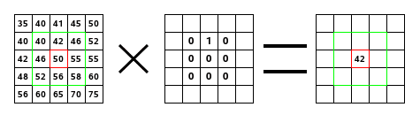
Матрица конволюции
<номер> / 22
Чаще всего матрица конволюции является квадратной и имеет размерность 3х3 или 5х5
Во многих графических редакторах (например, в GIMP) матрица конволюции, элементы которой может задавать пользователь, выделена в отдельный фильтр
Для вывода весовых коэффициентов используется аппарат высшей математики (например, в процессе работы с дифференциалами цвета)

Slide 19
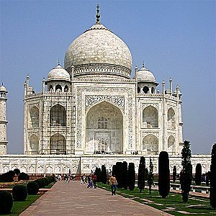
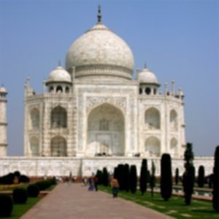
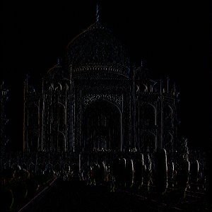
Матрица конволюции
<номер> / 22
Примеры:
Увеличение контраста
Равномерное размытие
Размытие по Гауссу
Усиление карёв

Slide 20
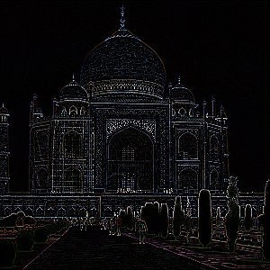
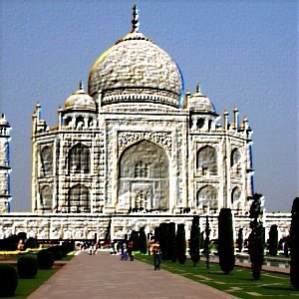
Матрица конволюции
<номер> / 22
Примеры:
Выделение контура
Придание рельефа

Slide 21
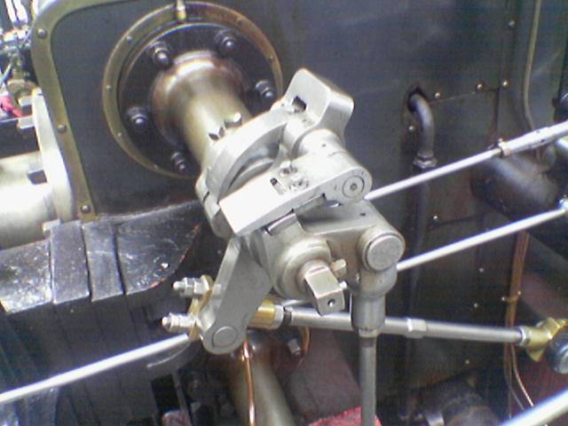
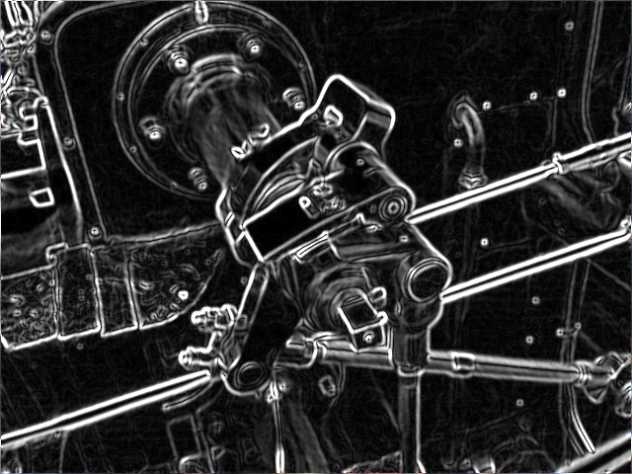
Матрица конволюции
<номер> / 22
Более сложный пример – дифференциальный оператор Собела
Фильтр Собела визуализирует градиент яркости, в результате чего на изображении подсвечиваются границы

Slide 22
Матрица конволюции
<номер> / 22
Фильтр Собела требует уже двух проходов с разными матрицами конволюции (для вычисления X и Y координат градиента в каждой точке):

